Slide 1
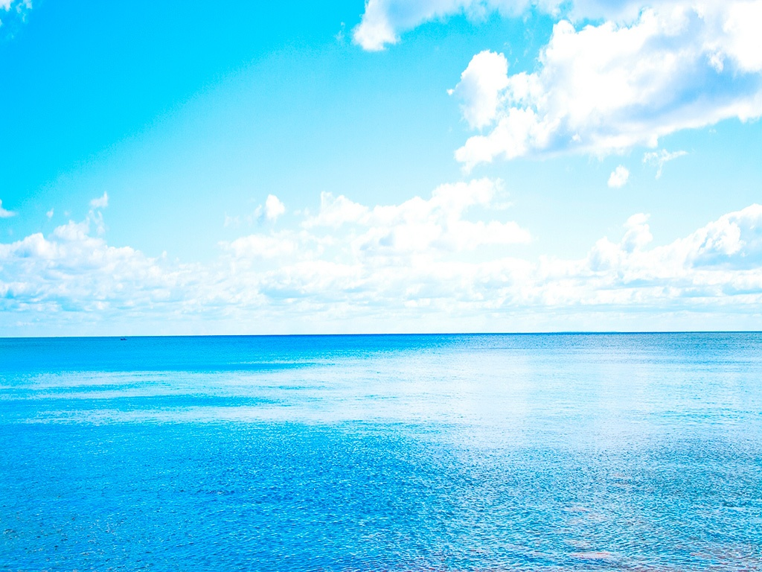
Муниципальное дошкольное образовательное учреждение детский сад «Берёзка» с. Вавож
Презентация к итоговому интегрированному занятию в подготовительной к школе группе «Остров сокровищ»
Подготовила:
Баязитова Маргарита Витальевна,
воспитатель

Slide 2
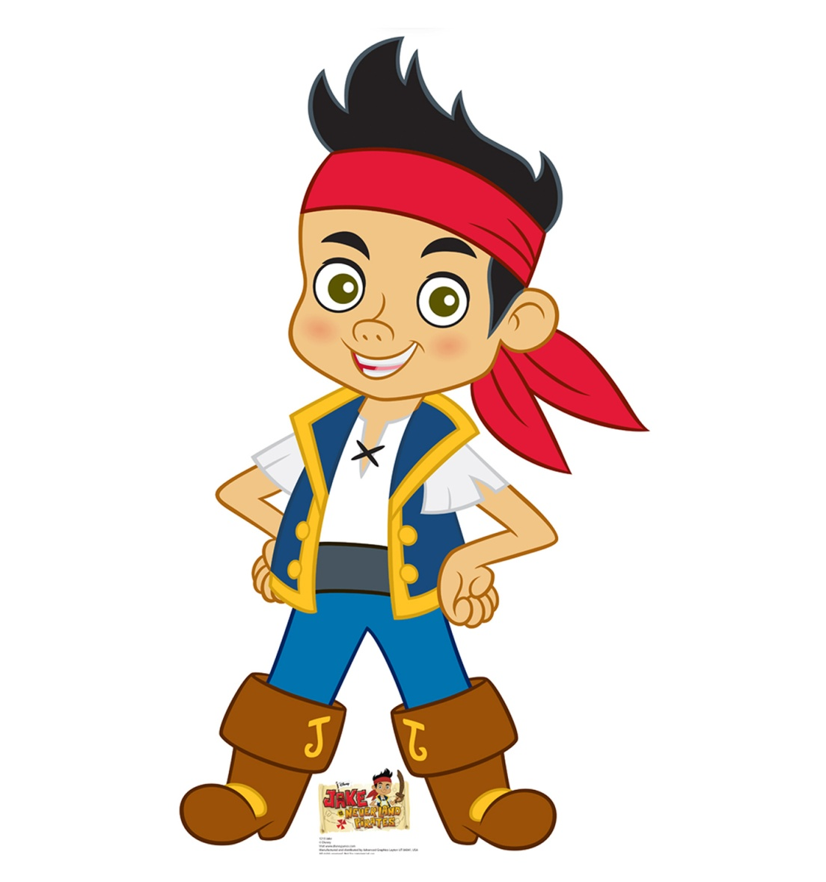
Привет, друзья! Я знаю, что вы ищете клад. Я вам помогу, если вы выполните мои задания.

Slide 3
Расселите буквы по домикам

Slide 4
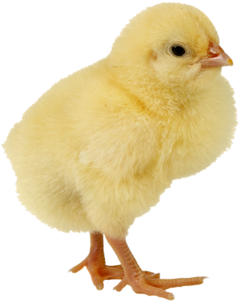
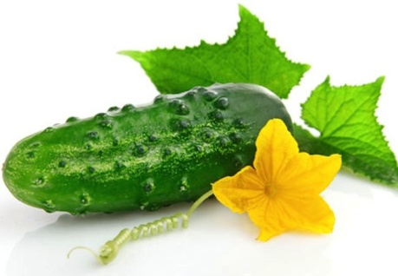
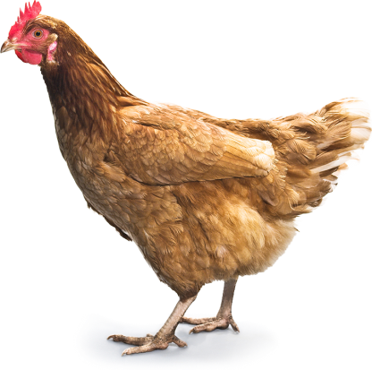
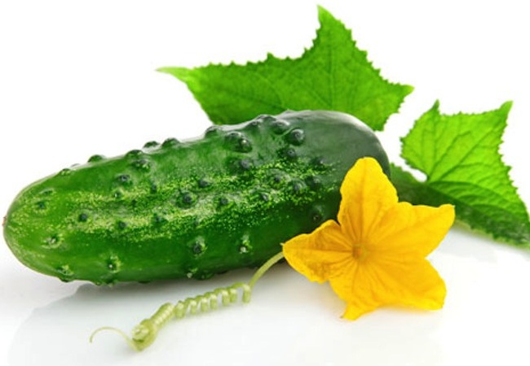
Определите место звука в слове

Slide 5
Пираты
пи-ра-ты
Море
мо-ре
Прочитайте слова и скажите, сколько слогов в каждом слове
Клад
клад
Сундук
сун-дук
Капитан
ка-пи-тан

Slide 6
Молодцы! А я уже придумал следующее задание

Slide 7
цы
И последнее задание: составить слово из слогов
лод
мо
Молодцы!

Slide 8
Отлично! Вы справились со всеми заданиями! За это я вам дам подсказку: клад находится в темном месте. Мы желаем вам удачи!

